Slide 1

ДАННЫЕ В КОДЕ
Python 3
Прогноз → запуск → проверка
MediaSchool
Информатика, 8 класс
Notes:
Информатика, 8 класс. Слайд 1.
Место в сценарии: 0–2 мин.
Вопрос: Урок 24 · Сначала свой прогноз
Полное условие S0: Python 3: чем отличаются 7 и "7"? Одинаковое начертание на экране гарантирует одинаковый тип? Ключ: 7 — int, "7" — str. Одинаковое печатное начертание не гарантирует один тип. Критерий: Без отметки: число/строка и роль кавычек. Помощь: Смотри на запись значения, особенно кавычки. До звонка учитель открывает установленную школьную среду Python 3, проверяет создание/сохранение файла и Run Module. В IDLE: File → New File, записать код без >>>, File → Save As, имя lesson24.py в своей учебной папке, Run → Run Module; вывод в Shell. Интерпретатор и среда уже подготовлены школой; установка не входит в урок. Перед каждым запуском сохранить исходник и записать свой прогноз. В паре сменить вводящего перед A2. Без ПК — те же строки и ручная трассировка, реальный запуск продолжить при доступе к среде. Без сети установленный Python работает локально. Без проектора — код заранее на доске, без печати — те же условия и памятка в тетради до начала билета. Четыре полные минуты билета сохраняются. Иллюстрация концептуальная. Точные входные данные заданы текстом и редактируемыми таблицами/схемами.
[Sources]
https://edsoo.ru/wp-content/uploads/2025/07/2025_ooo_frp_informatika-7-9_baza.pdf
https://docs.python.org/3/tutorial/introduction.html
https://docs.python.org/3/library/functions.html
https://docs.python.org/3/library/idle.html
https://edsoo.ru/wp-content/uploads/2026/08/informatika.pdf
Изображение: ImageGen; концептуальная учебная иллюстрация, не документальный снимок. Точные математические примеры и таблицы набраны отдельно редактируемыми объектами.
[/Sources]

Slide 2
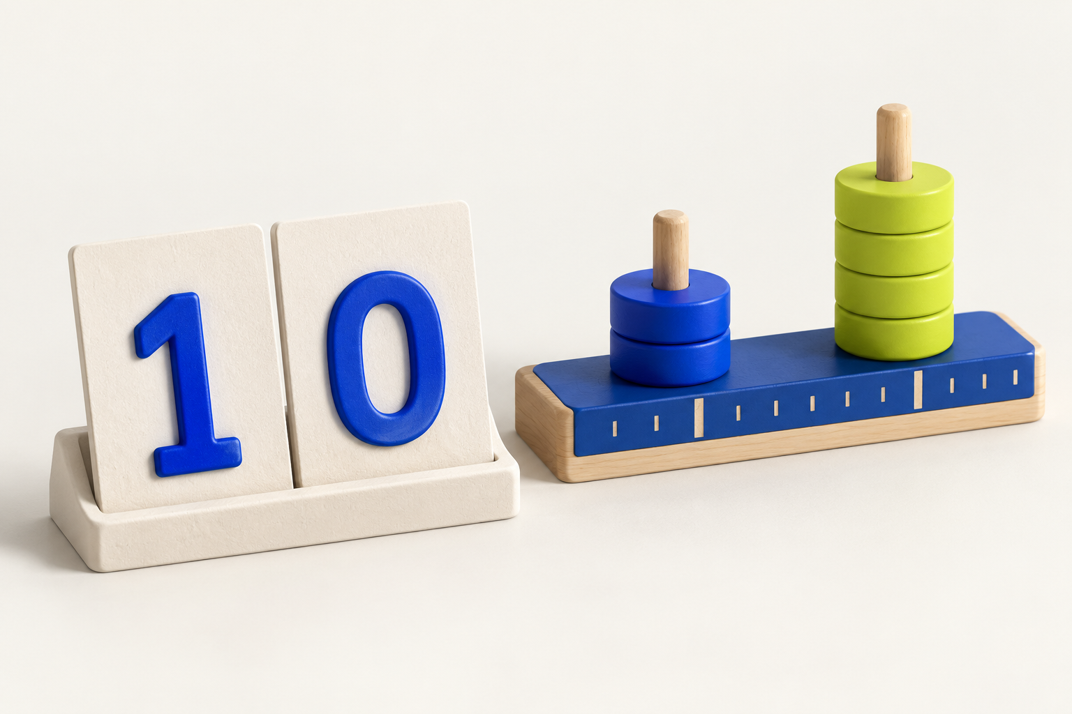
Одинаково напечатано?
S0. 7 и "7".
Чем они отличаются?
Можно ли судить по одному выводу?
Смотри на запись и тип значения.
MediaSchool
02
Notes:
Информатика, 8 класс. Слайд 2.
Место в сценарии: 0–2 мин.
Вопрос: Смотри на запись и тип значения.
Полное условие S0: Python 3: чем отличаются 7 и "7"? Одинаковое начертание на экране гарантирует одинаковый тип? Ключ: 7 — int, "7" — str. Одинаковое печатное начертание не гарантирует один тип. Критерий: Без отметки: число/строка и роль кавычек. Помощь: Смотри на запись значения, особенно кавычки. До звонка учитель открывает установленную школьную среду Python 3, проверяет создание/сохранение файла и Run Module. В IDLE: File → New File, записать код без >>>, File → Save As, имя lesson24.py в своей учебной папке, Run → Run Module; вывод в Shell. Интерпретатор и среда уже подготовлены школой; установка не входит в урок. Перед каждым запуском сохранить исходник и записать свой прогноз. В паре сменить вводящего перед A2. Без ПК — те же строки и ручная трассировка, реальный запуск продолжить при доступе к среде. Без сети установленный Python работает локально. Без проектора — код заранее на доске, без печати — те же условия и памятка в тетради до начала билета. Четыре полные минуты билета сохраняются. Иллюстрация концептуальная. Точные входные данные заданы текстом и редактируемыми таблицами/схемами.
[Sources]
https://edsoo.ru/wp-content/uploads/2025/07/2025_ooo_frp_informatika-7-9_baza.pdf
https://docs.python.org/3/tutorial/introduction.html
https://docs.python.org/3/library/functions.html
https://docs.python.org/3/library/idle.html
https://edsoo.ru/wp-content/uploads/2026/08/informatika.pdf
Изображение: ImageGen; концептуальная учебная иллюстрация, не документальный снимок. Точные математические примеры и таблицы набраны отдельно редактируемыми объектами.
[/Sources]

Slide 3

Четыре типа значений
Тип определяет допустимые действия.
Тип | Пример
int | 7
float | 2.5
str | "7"
bool | True / False
Число с точкой и текст — разные значения.
MediaSchool
03
Notes:
Информатика, 8 класс. Слайд 3.
Место в сценарии: 2–5 мин.
Вопрос: Число с точкой и текст — разные значения.
Памятка: В присваивании сначала вычисляют правую часть, затем обновляют имя слева. input возвращает строку, int(input()) — целое при корректном вводе. Для двух input подай две строки. Сначала запиши прогноз значений/вывода, потом запускай сохранённый файл и сравни. Имена чувствительны к регистру; каждую новую проверку начинай с исходных данных. Модель: Другой пример Python 3: k = int(input()); k = k * 2; print(k). При вводе3 значениеk сначала3, затем6, вывод6; при вводе0 вывод0. Каждая проверка — новый запуск и новая строка ввода. Код удобно писать отдельными строками в файле, прогноз сохраняют до исполнения. До звонка учитель открывает установленную школьную среду Python 3, проверяет создание/сохранение файла и Run Module. В IDLE: File → New File, записать код без >>>, File → Save As, имя lesson24.py в своей учебной папке, Run → Run Module; вывод в Shell. Интерпретатор и среда уже подготовлены школой; установка не входит в урок. Перед каждым запуском сохранить исходник и записать свой прогноз. В паре сменить вводящего перед A2. Без ПК — те же строки и ручная трассировка, реальный запуск продолжить при доступе к среде. Без сети установленный Python работает локально. Без проектора — код заранее на доске, без печати — те же условия и памятка в тетради до начала билета. Четыре полные минуты билета сохраняются. Иллюстрация концептуальная. Точные входные данные заданы текстом и редактируемыми таблицами/схемами.
[Sources]
https://edsoo.ru/wp-content/uploads/2025/07/2025_ooo_frp_informatika-7-9_baza.pdf
https://docs.python.org/3/tutorial/introduction.html
https://docs.python.org/3/library/functions.html
https://docs.python.org/3/library/idle.html
https://edsoo.ru/wp-content/uploads/2026/08/informatika.pdf
Изображение: ImageGen; концептуальная учебная иллюстрация, не документальный снимок. Точные математические примеры и таблицы набраны отдельно редактируемыми объектами.
[/Sources]

Slide 4
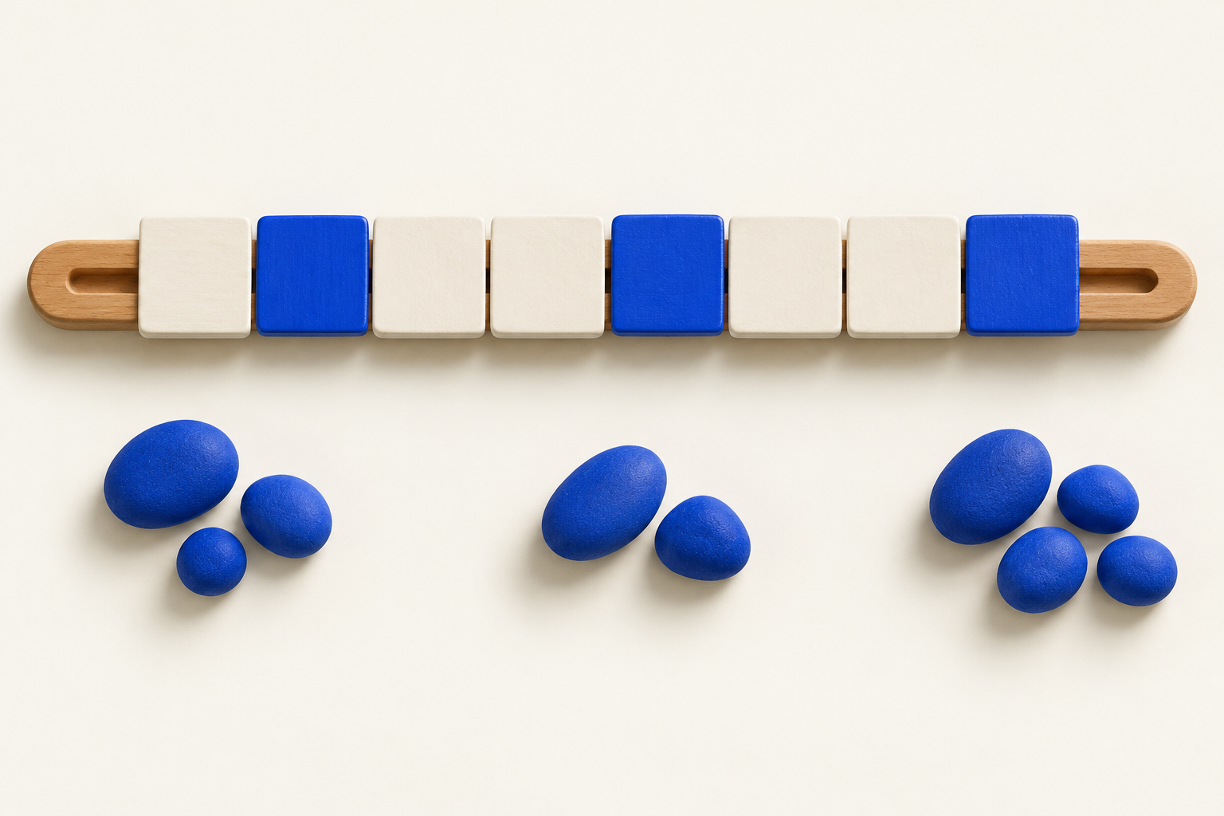
Чтение и присваивание
Сначала правая часть, потом обновление.
Запись | Что делает
n = int(input()) | Читает целое
n = n + 1 | Увеличивает прежнее n
print(n) | Печатает текущее n
Каждый input читает одну строку.
MediaSchool
04
Notes:
Информатика, 8 класс. Слайд 4.
Место в сценарии: 2–5 мин.
Вопрос: Каждый input читает одну строку.
Памятка: В присваивании сначала вычисляют правую часть, затем обновляют имя слева. input возвращает строку, int(input()) — целое при корректном вводе. Для двух input подай две строки. Сначала запиши прогноз значений/вывода, потом запускай сохранённый файл и сравни. Имена чувствительны к регистру; каждую новую проверку начинай с исходных данных. Модель: Другой пример Python 3: k = int(input()); k = k * 2; print(k). При вводе3 значениеk сначала3, затем6, вывод6; при вводе0 вывод0. Каждая проверка — новый запуск и новая строка ввода. Код удобно писать отдельными строками в файле, прогноз сохраняют до исполнения. До звонка учитель открывает установленную школьную среду Python 3, проверяет создание/сохранение файла и Run Module. В IDLE: File → New File, записать код без >>>, File → Save As, имя lesson24.py в своей учебной папке, Run → Run Module; вывод в Shell. Интерпретатор и среда уже подготовлены школой; установка не входит в урок. Перед каждым запуском сохранить исходник и записать свой прогноз. В паре сменить вводящего перед A2. Без ПК — те же строки и ручная трассировка, реальный запуск продолжить при доступе к среде. Без сети установленный Python работает локально. Без проектора — код заранее на доске, без печати — те же условия и памятка в тетради до начала билета. Четыре полные минуты билета сохраняются. Иллюстрация концептуальная. Точные входные данные заданы текстом и редактируемыми таблицами/схемами.
[Sources]
https://edsoo.ru/wp-content/uploads/2025/07/2025_ooo_frp_informatika-7-9_baza.pdf
https://docs.python.org/3/tutorial/introduction.html
https://docs.python.org/3/library/functions.html
https://docs.python.org/3/library/idle.html
https://edsoo.ru/wp-content/uploads/2026/08/informatika.pdf
Изображение: ImageGen; концептуальная учебная иллюстрация, не документальный снимок. Точные математические примеры и таблицы набраны отдельно редактируемыми объектами.
[/Sources]

Slide 5

Трассируй C1
a = 5; b = a
a = 8; print(a, b)
Типы: 8; 3.0; "8"; True.
Сначала лично: состояния, вывод, четыре типа.
MediaSchool
05
Notes:
Информатика, 8 класс. Слайд 5.
Место в сценарии: 5–8 мин.
Вопрос: Сначала лично: состояния, вывод, четыре типа.
Полное условие C1: Python 3: a = 5; b = a; a = 8; print(a, b). Запиши a,b после каждого присваивания и вывод. Назови типы значений 8; 3.0; "8"; True. Ключ: После a=5: a5,bещёнеопределена. После b=a: a5,b5. После a=8: a8,b5. Вывод 8 5. b сохраняет прежнее число. Типы в данном порядке: int, float, str, bool. Критерий: Три состояния и вывод 8 5; четыре верно названных типа с различением True и строки. Помощь: Обновляй только имя слева. Для типов смотри на точку, кавычки и запись логического значения. До звонка учитель открывает установленную школьную среду Python 3, проверяет создание/сохранение файла и Run Module. В IDLE: File → New File, записать код без >>>, File → Save As, имя lesson24.py в своей учебной папке, Run → Run Module; вывод в Shell. Интерпретатор и среда уже подготовлены школой; установка не входит в урок. Перед каждым запуском сохранить исходник и записать свой прогноз. В паре сменить вводящего перед A2. Без ПК — те же строки и ручная трассировка, реальный запуск продолжить при доступе к среде. Без сети установленный Python работает локально. Без проектора — код заранее на доске, без печати — те же условия и памятка в тетради до начала билета. Четыре полные минуты билета сохраняются. Иллюстрация концептуальная. Точные входные данные заданы текстом и редактируемыми таблицами/схемами.
[Sources]
https://edsoo.ru/wp-content/uploads/2025/07/2025_ooo_frp_informatika-7-9_baza.pdf
https://docs.python.org/3/tutorial/introduction.html
https://docs.python.org/3/library/functions.html
https://docs.python.org/3/library/idle.html
https://edsoo.ru/wp-content/uploads/2026/08/informatika.pdf
Изображение: ImageGen; концептуальная учебная иллюстрация, не документальный снимок. Точные математические примеры и таблицы набраны отдельно редактируемыми объектами.
[/Sources]

Slide 6
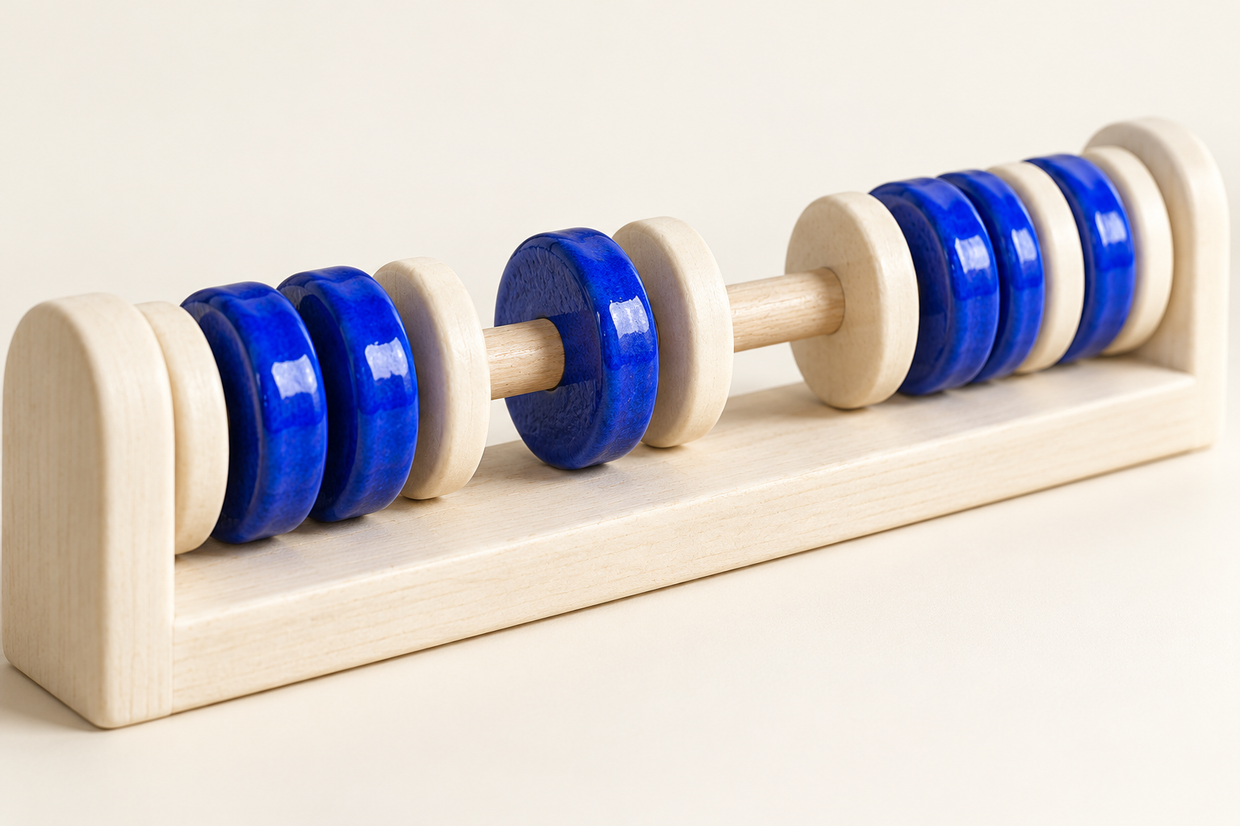
Копия и четыре типа
Вывод: 8 5.
8 — int; 3.0 — float
"8" — str; True — bool
После b = a: оба 5. Новое a = 8 не меняет b.
MediaSchool
06
Notes:
Информатика, 8 класс. Слайд 6.
Место в сценарии: 5–8 мин.
Вопрос: После b = a: оба 5. Новое a = 8 не меняет b.
Полное условие C1: Python 3: a = 5; b = a; a = 8; print(a, b). Запиши a,b после каждого присваивания и вывод. Назови типы значений 8; 3.0; "8"; True. Ключ: После a=5: a5,bещёнеопределена. После b=a: a5,b5. После a=8: a8,b5. Вывод 8 5. b сохраняет прежнее число. Типы в данном порядке: int, float, str, bool. Критерий: Три состояния и вывод 8 5; четыре верно названных типа с различением True и строки. Помощь: Обновляй только имя слева. Для типов смотри на точку, кавычки и запись логического значения. До звонка учитель открывает установленную школьную среду Python 3, проверяет создание/сохранение файла и Run Module. В IDLE: File → New File, записать код без >>>, File → Save As, имя lesson24.py в своей учебной папке, Run → Run Module; вывод в Shell. Интерпретатор и среда уже подготовлены школой; установка не входит в урок. Перед каждым запуском сохранить исходник и записать свой прогноз. В паре сменить вводящего перед A2. Без ПК — те же строки и ручная трассировка, реальный запуск продолжить при доступе к среде. Без сети установленный Python работает локально. Без проектора — код заранее на доске, без печати — те же условия и памятка в тетради до начала билета. Четыре полные минуты билета сохраняются. Иллюстрация концептуальная. Точные входные данные заданы текстом и редактируемыми таблицами/схемами.
[Sources]
https://edsoo.ru/wp-content/uploads/2025/07/2025_ooo_frp_informatika-7-9_baza.pdf
https://docs.python.org/3/tutorial/introduction.html
https://docs.python.org/3/library/functions.html
https://docs.python.org/3/library/idle.html
https://edsoo.ru/wp-content/uploads/2026/08/informatika.pdf
Изображение: ImageGen; концептуальная учебная иллюстрация, не документальный снимок. Точные математические примеры и таблицы набраны отдельно редактируемыми объектами.
[/Sources]

Slide 7
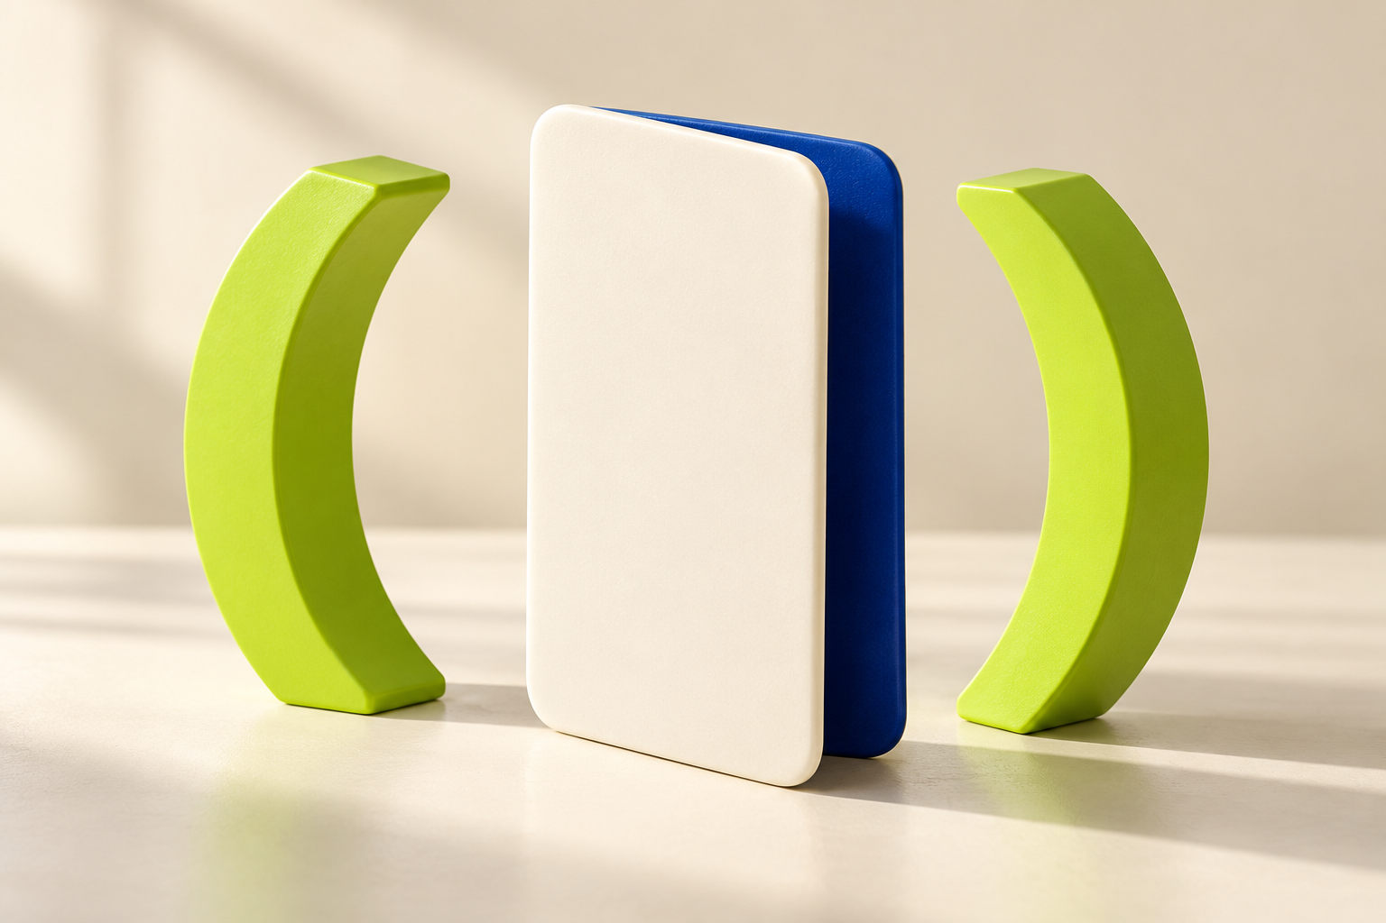
Составь A1
Прочитать целое n.
Увеличить на 3.
Вывести результат.
Вводы: 4; 0; −2 — отдельно.
Прогноз → свой код → запуск.
MediaSchool
07
Notes:
Информатика, 8 класс. Слайд 7.
Место в сценарии: 8–15 мин.
Вопрос: Прогноз → свой код → запуск.
Полное условие A1: Составь Python 3: прочитать одно целое n, увеличить его на 3 и вывести результат. Запиши код самостоятельно. До запусков вычисли результаты для отдельных вводов 4, 0, −2. Сохрани файл и проверь хотя бы один вход на ПК, остальные допустимо вручную; отметь способ проверки каждого. Ключ: n = int(input()); n = n + 3; print(n). Для вводов 4,0,−2 соответственно 7,3,1. Каждый запуск начинает с нового input. Прогноз/факт или ручной способ записаны явно. Критерий: Код с int/input, верное присваивание и вывод; три правильных прогноза и сопоставление проверок. Помощь: input возвращает строку; для арифметики нужно преобразование. До звонка учитель открывает установленную школьную среду Python 3, проверяет создание/сохранение файла и Run Module. В IDLE: File → New File, записать код без >>>, File → Save As, имя lesson24.py в своей учебной папке, Run → Run Module; вывод в Shell. Интерпретатор и среда уже подготовлены школой; установка не входит в урок. Перед каждым запуском сохранить исходник и записать свой прогноз. В паре сменить вводящего перед A2. Без ПК — те же строки и ручная трассировка, реальный запуск продолжить при доступе к среде. Без сети установленный Python работает локально. Без проектора — код заранее на доске, без печати — те же условия и памятка в тетради до начала билета. Четыре полные минуты билета сохраняются. Иллюстрация концептуальная. Точные входные данные заданы текстом и редактируемыми таблицами/схемами.
[Sources]
https://edsoo.ru/wp-content/uploads/2025/07/2025_ooo_frp_informatika-7-9_baza.pdf
https://docs.python.org/3/tutorial/introduction.html
https://docs.python.org/3/library/functions.html
https://docs.python.org/3/library/idle.html
https://edsoo.ru/wp-content/uploads/2026/08/informatika.pdf
Изображение: ImageGen; концептуальная учебная иллюстрация, не документальный снимок. Точные математические примеры и таблицы набраны отдельно редактируемыми объектами.
[/Sources]

Slide 8

Сверь результаты
n = int(input())
n = n + 3
print(n)
Вводы4/0/−2 → 7/3/1.
Способ проверки каждого случая отметь в листе.
MediaSchool
08
Notes:
Информатика, 8 класс. Слайд 8.
Место в сценарии: 8–15 мин.
Вопрос: Способ проверки каждого случая отметь в листе.
Полное условие A1: Составь Python 3: прочитать одно целое n, увеличить его на 3 и вывести результат. Запиши код самостоятельно. До запусков вычисли результаты для отдельных вводов 4, 0, −2. Сохрани файл и проверь хотя бы один вход на ПК, остальные допустимо вручную; отметь способ проверки каждого. Ключ: n = int(input()); n = n + 3; print(n). Для вводов 4,0,−2 соответственно 7,3,1. Каждый запуск начинает с нового input. Прогноз/факт или ручной способ записаны явно. Критерий: Код с int/input, верное присваивание и вывод; три правильных прогноза и сопоставление проверок. Помощь: input возвращает строку; для арифметики нужно преобразование. До звонка учитель открывает установленную школьную среду Python 3, проверяет создание/сохранение файла и Run Module. В IDLE: File → New File, записать код без >>>, File → Save As, имя lesson24.py в своей учебной папке, Run → Run Module; вывод в Shell. Интерпретатор и среда уже подготовлены школой; установка не входит в урок. Перед каждым запуском сохранить исходник и записать свой прогноз. В паре сменить вводящего перед A2. Без ПК — те же строки и ручная трассировка, реальный запуск продолжить при доступе к среде. Без сети установленный Python работает локально. Без проектора — код заранее на доске, без печати — те же условия и памятка в тетради до начала билета. Четыре полные минуты билета сохраняются. Иллюстрация концептуальная. Точные входные данные заданы текстом и редактируемыми таблицами/схемами.
[Sources]
https://edsoo.ru/wp-content/uploads/2025/07/2025_ooo_frp_informatika-7-9_baza.pdf
https://docs.python.org/3/tutorial/introduction.html
https://docs.python.org/3/library/functions.html
https://docs.python.org/3/library/idle.html
https://edsoo.ru/wp-content/uploads/2026/08/informatika.pdf
Изображение: ImageGen; концептуальная учебная иллюстрация, не документальный снимок. Точные математические примеры и таблицы набраны отдельно редактируемыми объектами.
[/Sources]

Slide 9

Две минуты без экрана
Отведи взгляд.
Смени позу.
Полные две минуты отдыха.
Две минуты без проекции.
MediaSchool
09
Notes:
Информатика, 8 класс. Слайд 9.
Место в сценарии: 15–17 мин.
Вопрос: Без чтения, вычислений и обсуждения.
Показать напоминание до начала, затем убрать проекцию. Две полные минуты без экрана, заданий, опроса и обсуждения. До звонка учитель открывает установленную школьную среду Python 3, проверяет создание/сохранение файла и Run Module. В IDLE: File → New File, записать код без >>>, File → Save As, имя lesson24.py в своей учебной папке, Run → Run Module; вывод в Shell. Интерпретатор и среда уже подготовлены школой; установка не входит в урок. Перед каждым запуском сохранить исходник и записать свой прогноз. В паре сменить вводящего перед A2. Без ПК — те же строки и ручная трассировка, реальный запуск продолжить при доступе к среде. Без сети установленный Python работает локально. Без проектора — код заранее на доске, без печати — те же условия и памятка в тетради до начала билета. Четыре полные минуты билета сохраняются. Иллюстрация концептуальная. Точные входные данные заданы текстом и редактируемыми таблицами/схемами.
[Sources]
https://edsoo.ru/wp-content/uploads/2025/07/2025_ooo_frp_informatika-7-9_baza.pdf
https://docs.python.org/3/tutorial/introduction.html
https://docs.python.org/3/library/functions.html
https://docs.python.org/3/library/idle.html
https://edsoo.ru/wp-content/uploads/2026/08/informatika.pdf
Изображение: ImageGen; концептуальная учебная иллюстрация, не документальный снимок. Точные математические примеры и таблицы набраны отдельно редактируемыми объектами.
[/Sources]

Slide 10
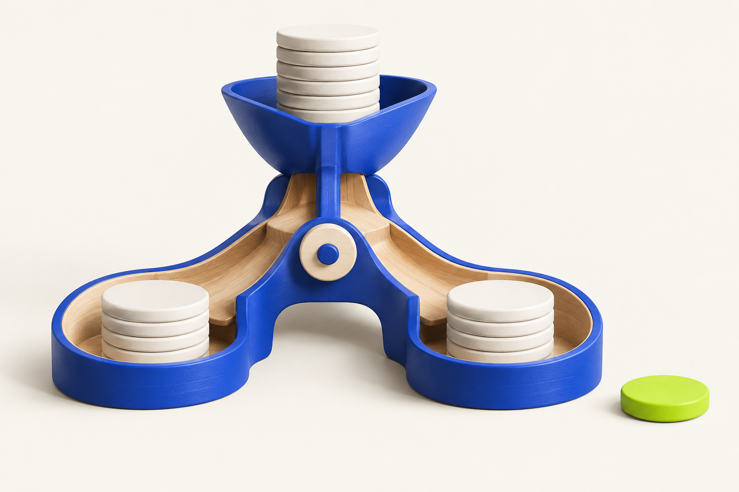
Два числа на входе
Другой пример:
a = int(input())
b = int(input())
print(a * b)
Вводы3 и4, каждое на своей строке.
MediaSchool
10
Notes:
Информатика, 8 класс. Слайд 10.
Место в сценарии: 17–21 мин.
Вопрос: Вводы3 и4, каждое на своей строке.
Памятка: В присваивании сначала вычисляют правую часть, затем обновляют имя слева. input возвращает строку, int(input()) — целое при корректном вводе. Для двух input подай две строки. Сначала запиши прогноз значений/вывода, потом запускай сохранённый файл и сравни. Имена чувствительны к регистру; каждую новую проверку начинай с исходных данных. Модель: Другой пример: a = int(input()); b = int(input()); print(a * b). Вводы отдельными строками3 и4 дают12. Если оба ввода нулевые, получается0. В A2 нужно самостоятельно выбрать другое арифметическое действие по условию. До звонка учитель открывает установленную школьную среду Python 3, проверяет создание/сохранение файла и Run Module. В IDLE: File → New File, записать код без >>>, File → Save As, имя lesson24.py в своей учебной папке, Run → Run Module; вывод в Shell. Интерпретатор и среда уже подготовлены школой; установка не входит в урок. Перед каждым запуском сохранить исходник и записать свой прогноз. В паре сменить вводящего перед A2. Без ПК — те же строки и ручная трассировка, реальный запуск продолжить при доступе к среде. Без сети установленный Python работает локально. Без проектора — код заранее на доске, без печати — те же условия и памятка в тетради до начала билета. Четыре полные минуты билета сохраняются. Иллюстрация концептуальная. Точные входные данные заданы текстом и редактируемыми таблицами/схемами.
[Sources]
https://edsoo.ru/wp-content/uploads/2025/07/2025_ooo_frp_informatika-7-9_baza.pdf
https://docs.python.org/3/tutorial/introduction.html
https://docs.python.org/3/library/functions.html
https://docs.python.org/3/library/idle.html
https://edsoo.ru/wp-content/uploads/2026/08/informatika.pdf
Изображение: ImageGen; концептуальная учебная иллюстрация, не документальный снимок. Точные математические примеры и таблицы набраны отдельно редактируемыми объектами.
[/Sources]

Slide 11
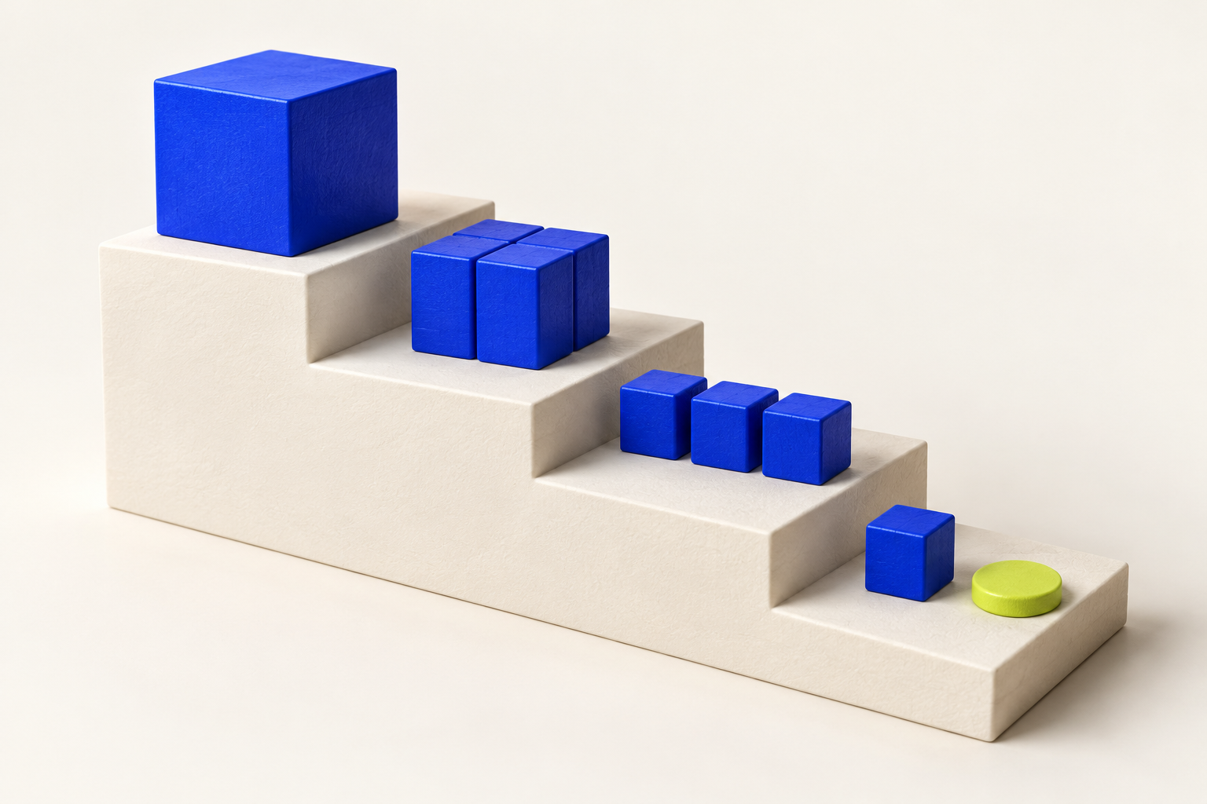
Проверь формат
Одна строка на одно чтение.
Вход образца | Результат умножения
3 затем4 | 12
0 затем0 | 0
В A2 выбери нужную операцию.
MediaSchool
11
Notes:
Информатика, 8 класс. Слайд 11.
Место в сценарии: 17–21 мин.
Вопрос: В A2 выбери нужную операцию.
Памятка: В присваивании сначала вычисляют правую часть, затем обновляют имя слева. input возвращает строку, int(input()) — целое при корректном вводе. Для двух input подай две строки. Сначала запиши прогноз значений/вывода, потом запускай сохранённый файл и сравни. Имена чувствительны к регистру; каждую новую проверку начинай с исходных данных. Модель: Другой пример: a = int(input()); b = int(input()); print(a * b). Вводы отдельными строками3 и4 дают12. Если оба ввода нулевые, получается0. В A2 нужно самостоятельно выбрать другое арифметическое действие по условию. До звонка учитель открывает установленную школьную среду Python 3, проверяет создание/сохранение файла и Run Module. В IDLE: File → New File, записать код без >>>, File → Save As, имя lesson24.py в своей учебной папке, Run → Run Module; вывод в Shell. Интерпретатор и среда уже подготовлены школой; установка не входит в урок. Перед каждым запуском сохранить исходник и записать свой прогноз. В паре сменить вводящего перед A2. Без ПК — те же строки и ручная трассировка, реальный запуск продолжить при доступе к среде. Без сети установленный Python работает локально. Без проектора — код заранее на доске, без печати — те же условия и памятка в тетради до начала билета. Четыре полные минуты билета сохраняются. Иллюстрация концептуальная. Точные входные данные заданы текстом и редактируемыми таблицами/схемами.
[Sources]
https://edsoo.ru/wp-content/uploads/2025/07/2025_ooo_frp_informatika-7-9_baza.pdf
https://docs.python.org/3/tutorial/introduction.html
https://docs.python.org/3/library/functions.html
https://docs.python.org/3/library/idle.html
https://edsoo.ru/wp-content/uploads/2026/08/informatika.pdf
Изображение: ImageGen; концептуальная учебная иллюстрация, не документальный снимок. Точные математические примеры и таблицы набраны отдельно редактируемыми объектами.
[/Sources]

Slide 12
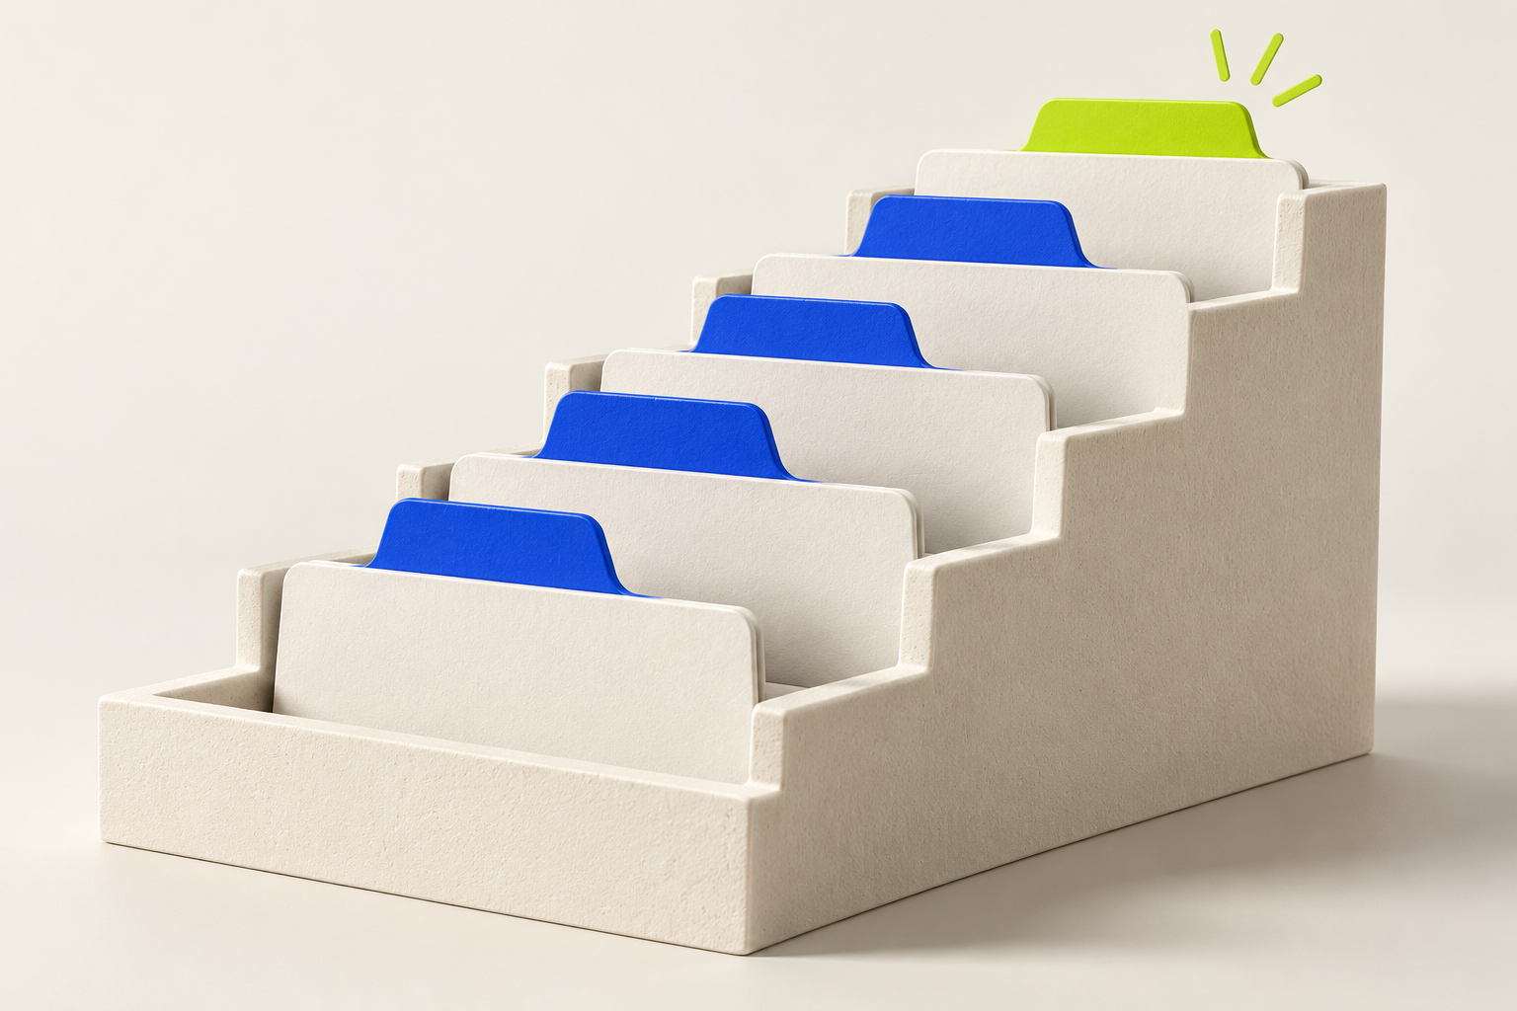
Самостоятельная A2
Прочитай два целых.
Выведи сумму.
Запуски: 2 затем5; 0 затем8.
Составь код и прогноз до проверки.
MediaSchool
12
Notes:
Информатика, 8 класс. Слайд 12.
Место в сценарии: 21–28 мин.
Вопрос: Составь код и прогноз до проверки.
Полное условие A2: Программа Python 3 должна прочитать два целых a и b, каждое с отдельной строки, и вывести их сумму. Самостоятельно запиши код. Предскажи для двух отдельных запусков: строки ввода 2 и 5; затем 0 и 8. Сохрани и проверь, меняя вводящего в паре; без ПК — ручная трасса. Ключ: a = int(input()); b = int(input()); print(a + b). Для двух запусков выводы 7 и 8. Два input читают две строки, а не одну строку 2 5. Критерий: Два отдельных числовых ввода, сложение, выводы 7/8, свой прогноз и проверка. Помощь: Каждый input читает одну строку; преобразуй оба числа. До звонка учитель открывает установленную школьную среду Python 3, проверяет создание/сохранение файла и Run Module. В IDLE: File → New File, записать код без >>>, File → Save As, имя lesson24.py в своей учебной папке, Run → Run Module; вывод в Shell. Интерпретатор и среда уже подготовлены школой; установка не входит в урок. Перед каждым запуском сохранить исходник и записать свой прогноз. В паре сменить вводящего перед A2. Без ПК — те же строки и ручная трассировка, реальный запуск продолжить при доступе к среде. Без сети установленный Python работает локально. Без проектора — код заранее на доске, без печати — те же условия и памятка в тетради до начала билета. Четыре полные минуты билета сохраняются. Иллюстрация концептуальная. Точные входные данные заданы текстом и редактируемыми таблицами/схемами.
[Sources]
https://edsoo.ru/wp-content/uploads/2025/07/2025_ooo_frp_informatika-7-9_baza.pdf
https://docs.python.org/3/tutorial/introduction.html
https://docs.python.org/3/library/functions.html
https://docs.python.org/3/library/idle.html
https://edsoo.ru/wp-content/uploads/2026/08/informatika.pdf
Изображение: ImageGen; концептуальная учебная иллюстрация, не документальный снимок. Точные математические примеры и таблицы набраны отдельно редактируемыми объектами.
[/Sources]

Slide 13

Оба значения числовые
a = int(input())
b = int(input())
print(a + b)
Выводы запусков: 7 и 8.
Не соединение текстов 25 и 08.
MediaSchool
13
Notes:
Информатика, 8 класс. Слайд 13.
Место в сценарии: 21–28 мин.
Вопрос: Не соединение текстов 25 и 08.
Полное условие A2: Программа Python 3 должна прочитать два целых a и b, каждое с отдельной строки, и вывести их сумму. Самостоятельно запиши код. Предскажи для двух отдельных запусков: строки ввода 2 и 5; затем 0 и 8. Сохрани и проверь, меняя вводящего в паре; без ПК — ручная трасса. Ключ: a = int(input()); b = int(input()); print(a + b). Для двух запусков выводы 7 и 8. Два input читают две строки, а не одну строку 2 5. Критерий: Два отдельных числовых ввода, сложение, выводы 7/8, свой прогноз и проверка. Помощь: Каждый input читает одну строку; преобразуй оба числа. До звонка учитель открывает установленную школьную среду Python 3, проверяет создание/сохранение файла и Run Module. В IDLE: File → New File, записать код без >>>, File → Save As, имя lesson24.py в своей учебной папке, Run → Run Module; вывод в Shell. Интерпретатор и среда уже подготовлены школой; установка не входит в урок. Перед каждым запуском сохранить исходник и записать свой прогноз. В паре сменить вводящего перед A2. Без ПК — те же строки и ручная трассировка, реальный запуск продолжить при доступе к среде. Без сети установленный Python работает локально. Без проектора — код заранее на доске, без печати — те же условия и памятка в тетради до начала билета. Четыре полные минуты билета сохраняются. Иллюстрация концептуальная. Точные входные данные заданы текстом и редактируемыми таблицами/схемами.
[Sources]
https://edsoo.ru/wp-content/uploads/2025/07/2025_ooo_frp_informatika-7-9_baza.pdf
https://docs.python.org/3/tutorial/introduction.html
https://docs.python.org/3/library/functions.html
https://docs.python.org/3/library/idle.html
https://edsoo.ru/wp-content/uploads/2026/08/informatika.pdf
Изображение: ImageGen; концептуальная учебная иллюстрация, не документальный снимок. Точные математические примеры и таблицы набраны отдельно редактируемыми объектами.
[/Sources]

Slide 14
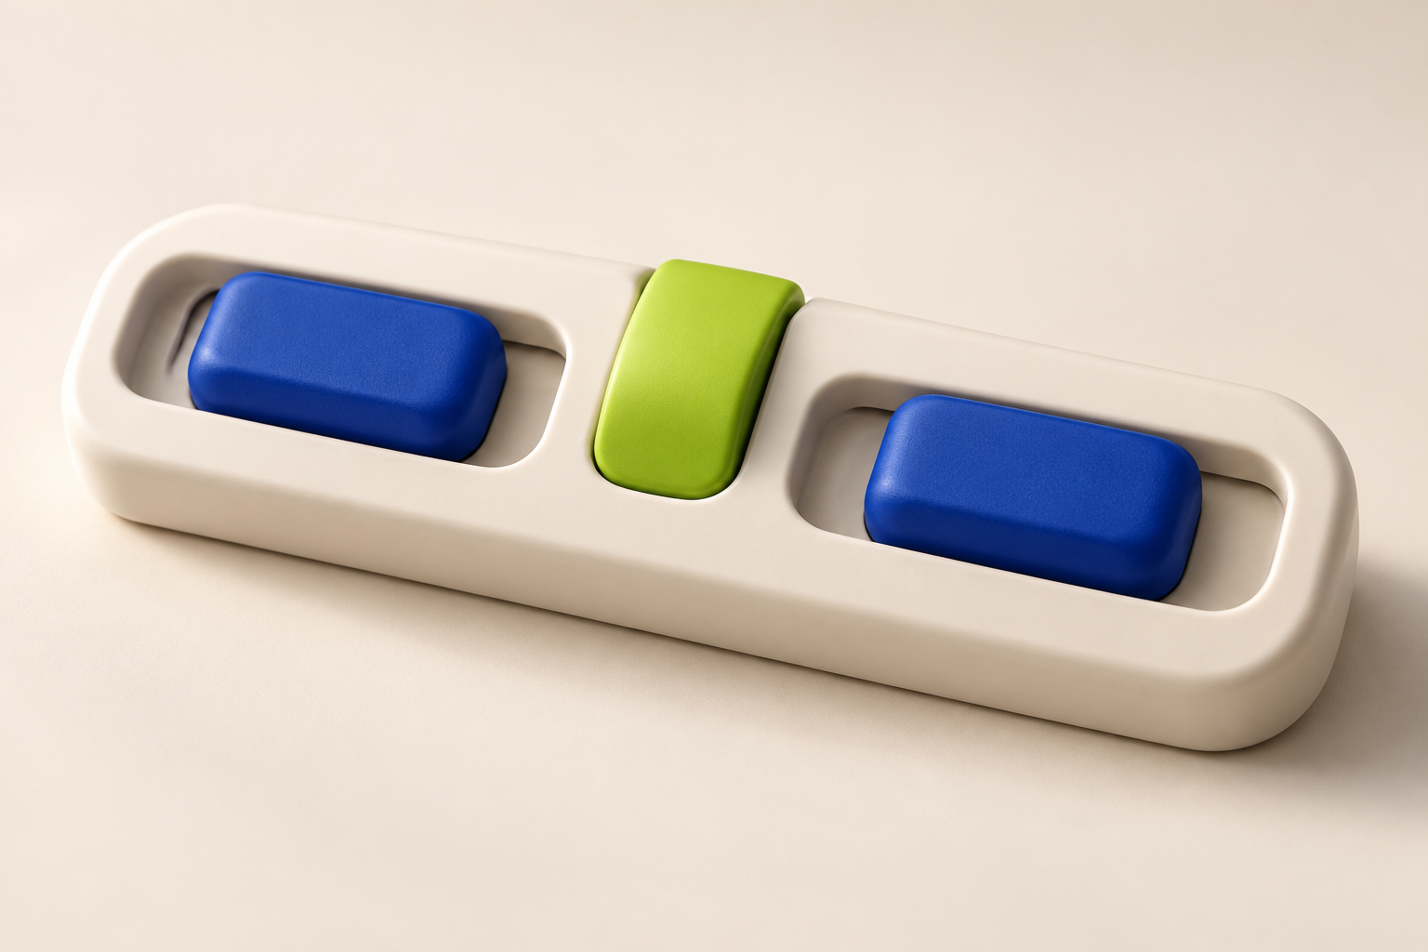
Значение не живая формула
Другой пример: x6; y=x; x1.
После присваивания | x / y
x = 6 | 6 / —
y = x | 6 / 6
x = 1 | 1 / 6
Старое число сохранено в другом имени.
MediaSchool
14
Notes:
Информатика, 8 класс. Слайд 14.
Место в сценарии: 28–32 мин.
Вопрос: Старое число сохранено в другом имени.
Памятка: В присваивании сначала вычисляют правую часть, затем обновляют имя слева. input возвращает строку, int(input()) — целое при корректном вводе. Для двух input подай две строки. Сначала запиши прогноз значений/вывода, потом запускай сохранённый файл и сравни. Имена чувствительны к регистру; каждую новую проверку начинай с исходных данных. Модель: Python 3: x = 6; y = x; x = 1; print(x,y) выводит1 6. После y=x второе имя связано с числом6; последующая перезапись x не обновляет y. Если старое значение ещё понадобится, его сохраняют до перезаписи. До звонка учитель открывает установленную школьную среду Python 3, проверяет создание/сохранение файла и Run Module. В IDLE: File → New File, записать код без >>>, File → Save As, имя lesson24.py в своей учебной папке, Run → Run Module; вывод в Shell. Интерпретатор и среда уже подготовлены школой; установка не входит в урок. Перед каждым запуском сохранить исходник и записать свой прогноз. В паре сменить вводящего перед A2. Без ПК — те же строки и ручная трассировка, реальный запуск продолжить при доступе к среде. Без сети установленный Python работает локально. Без проектора — код заранее на доске, без печати — те же условия и памятка в тетради до начала билета. Четыре полные минуты билета сохраняются. Иллюстрация концептуальная. Точные входные данные заданы текстом и редактируемыми таблицами/схемами.
[Sources]
https://edsoo.ru/wp-content/uploads/2025/07/2025_ooo_frp_informatika-7-9_baza.pdf
https://docs.python.org/3/tutorial/introduction.html
https://docs.python.org/3/library/functions.html
https://docs.python.org/3/library/idle.html
https://edsoo.ru/wp-content/uploads/2026/08/informatika.pdf
Изображение: ImageGen; концептуальная учебная иллюстрация, не документальный снимок. Точные математические примеры и таблицы набраны отдельно редактируемыми объектами.
[/Sources]

Slide 15

Обмен B1
a = 2; b = 9
a = b
b = a
print(a, b)
Где потеряно старое a? Как сохранить его?
MediaSchool
15
Notes:
Информатика, 8 класс. Слайд 15.
Место в сценарии: 28–32 мин.
Вопрос: Где потеряно старое a? Как сохранить его?
Полное условие B1: Python 3: a = 2; b = 9; a = b; b = a; print(a, b). Хотели поменять два числа местами. Найди фактический вывод и строку, где потерялось прежнее значение a. Предложи исправление с временной переменной и запиши новый вывод. Ключ: Вывод 9 9. При a=b старое a=2 потеряно; следующая b=a читает уже9. Исправление после исходных a=2;b=9: temp=a; a=b; b=temp; print(a,b). Новый вывод 9 2. Критерий: Факт 9 9, причина на a=b, исправленные три присваивания и новый вывод 9 2. Помощь: Сохрани нужное старое значение до его перезаписи. До звонка учитель открывает установленную школьную среду Python 3, проверяет создание/сохранение файла и Run Module. В IDLE: File → New File, записать код без >>>, File → Save As, имя lesson24.py в своей учебной папке, Run → Run Module; вывод в Shell. Интерпретатор и среда уже подготовлены школой; установка не входит в урок. Перед каждым запуском сохранить исходник и записать свой прогноз. В паре сменить вводящего перед A2. Без ПК — те же строки и ручная трассировка, реальный запуск продолжить при доступе к среде. Без сети установленный Python работает локально. Без проектора — код заранее на доске, без печати — те же условия и памятка в тетради до начала билета. Четыре полные минуты билета сохраняются. Иллюстрация концептуальная. Точные входные данные заданы текстом и редактируемыми таблицами/схемами.
[Sources]
https://edsoo.ru/wp-content/uploads/2025/07/2025_ooo_frp_informatika-7-9_baza.pdf
https://docs.python.org/3/tutorial/introduction.html
https://docs.python.org/3/library/functions.html
https://docs.python.org/3/library/idle.html
https://edsoo.ru/wp-content/uploads/2026/08/informatika.pdf
Изображение: ImageGen; концептуальная учебная иллюстрация, не документальный снимок. Точные математические примеры и таблицы набраны отдельно редактируемыми объектами.
[/Sources]

Slide 16

Временное имя помогает
Было: 9 9.
Исправление обмена:
temp = a; a = b; b = temp
После исходных2/9 → 9 2.
Сохрани старое a до перезаписи.
MediaSchool
16
Notes:
Информатика, 8 класс. Слайд 16.
Место в сценарии: 28–32 мин.
Вопрос: Сохрани старое a до перезаписи.
Полное условие B1: Python 3: a = 2; b = 9; a = b; b = a; print(a, b). Хотели поменять два числа местами. Найди фактический вывод и строку, где потерялось прежнее значение a. Предложи исправление с временной переменной и запиши новый вывод. Ключ: Вывод 9 9. При a=b старое a=2 потеряно; следующая b=a читает уже9. Исправление после исходных a=2;b=9: temp=a; a=b; b=temp; print(a,b). Новый вывод 9 2. Критерий: Факт 9 9, причина на a=b, исправленные три присваивания и новый вывод 9 2. Помощь: Сохрани нужное старое значение до его перезаписи. До звонка учитель открывает установленную школьную среду Python 3, проверяет создание/сохранение файла и Run Module. В IDLE: File → New File, записать код без >>>, File → Save As, имя lesson24.py в своей учебной папке, Run → Run Module; вывод в Shell. Интерпретатор и среда уже подготовлены школой; установка не входит в урок. Перед каждым запуском сохранить исходник и записать свой прогноз. В паре сменить вводящего перед A2. Без ПК — те же строки и ручная трассировка, реальный запуск продолжить при доступе к среде. Без сети установленный Python работает локально. Без проектора — код заранее на доске, без печати — те же условия и памятка в тетради до начала билета. Четыре полные минуты билета сохраняются. Иллюстрация концептуальная. Точные входные данные заданы текстом и редактируемыми таблицами/схемами.
[Sources]
https://edsoo.ru/wp-content/uploads/2025/07/2025_ooo_frp_informatika-7-9_baza.pdf
https://docs.python.org/3/tutorial/introduction.html
https://docs.python.org/3/library/functions.html
https://docs.python.org/3/library/idle.html
https://edsoo.ru/wp-content/uploads/2026/08/informatika.pdf
Изображение: ImageGen; концептуальная учебная иллюстрация, не документальный снимок. Точные математические примеры и таблицы набраны отдельно редактируемыми объектами.
[/Sources]

Slide 17

ИИ назвал ввод числом
Вымышленный ответ для проверки
a = input(); b = input()
print(a + b)
Вводы отдельными строками2 и5.
AI1. Проверь фактический тип и вывод.
MediaSchool
17
Notes:
Информатика, 8 класс. Слайд 17.
Место в сценарии: 32–36 мин.
Вопрос: AI1. Проверь фактический тип и вывод.
Полное условие AI1: Вымышленный ИИ: «input сразу возвращает число». Python 3: a = input(); b = input(); print(a + b). Ввод отдельными строками 2 и 5. Проверь вывод и исправь программу для числовой суммы. Ключ: Вывод 25, поскольку a и b строки, + соединяет их. Исправление: a=int(input()); b=int(input()); print(a+b). Вывод7. Критерий: Вывод25, причинаstr, оба преобразования и исправленный результат7. Помощь: Различи тип результата input и то, что набрано цифрами. До звонка учитель открывает установленную школьную среду Python 3, проверяет создание/сохранение файла и Run Module. В IDLE: File → New File, записать код без >>>, File → Save As, имя lesson24.py в своей учебной папке, Run → Run Module; вывод в Shell. Интерпретатор и среда уже подготовлены школой; установка не входит в урок. Перед каждым запуском сохранить исходник и записать свой прогноз. В паре сменить вводящего перед A2. Без ПК — те же строки и ручная трассировка, реальный запуск продолжить при доступе к среде. Без сети установленный Python работает локально. Без проектора — код заранее на доске, без печати — те же условия и памятка в тетради до начала билета. Четыре полные минуты билета сохраняются. Иллюстрация концептуальная. Точные входные данные заданы текстом и редактируемыми таблицами/схемами.
[Sources]
https://edsoo.ru/wp-content/uploads/2025/07/2025_ooo_frp_informatika-7-9_baza.pdf
https://docs.python.org/3/tutorial/introduction.html
https://docs.python.org/3/library/functions.html
https://docs.python.org/3/library/idle.html
https://edsoo.ru/wp-content/uploads/2026/08/informatika.pdf
Изображение: ImageGen; концептуальная учебная иллюстрация, не документальный снимок. Точные математические примеры и таблицы набраны отдельно редактируемыми объектами.
[/Sources]

Slide 18

Сначала строки
Без преобразований: 25.
С int для обоих: 7.
Цифры при вводе ещё не тип int.
Проверяй тип, затем смысл оператора+.
MediaSchool
18
Notes:
Информатика, 8 класс. Слайд 18.
Место в сценарии: 32–36 мин.
Вопрос: Проверяй тип, затем смысл оператора+.
Полное условие AI1: Вымышленный ИИ: «input сразу возвращает число». Python 3: a = input(); b = input(); print(a + b). Ввод отдельными строками 2 и 5. Проверь вывод и исправь программу для числовой суммы. Ключ: Вывод 25, поскольку a и b строки, + соединяет их. Исправление: a=int(input()); b=int(input()); print(a+b). Вывод7. Критерий: Вывод25, причинаstr, оба преобразования и исправленный результат7. Помощь: Различи тип результата input и то, что набрано цифрами. До звонка учитель открывает установленную школьную среду Python 3, проверяет создание/сохранение файла и Run Module. В IDLE: File → New File, записать код без >>>, File → Save As, имя lesson24.py в своей учебной папке, Run → Run Module; вывод в Shell. Интерпретатор и среда уже подготовлены школой; установка не входит в урок. Перед каждым запуском сохранить исходник и записать свой прогноз. В паре сменить вводящего перед A2. Без ПК — те же строки и ручная трассировка, реальный запуск продолжить при доступе к среде. Без сети установленный Python работает локально. Без проектора — код заранее на доске, без печати — те же условия и памятка в тетради до начала билета. Четыре полные минуты билета сохраняются. Иллюстрация концептуальная. Точные входные данные заданы текстом и редактируемыми таблицами/схемами.
[Sources]
https://edsoo.ru/wp-content/uploads/2025/07/2025_ooo_frp_informatika-7-9_baza.pdf
https://docs.python.org/3/tutorial/introduction.html
https://docs.python.org/3/library/functions.html
https://docs.python.org/3/library/idle.html
https://edsoo.ru/wp-content/uploads/2026/08/informatika.pdf
Изображение: ImageGen; концептуальная учебная иллюстрация, не документальный снимок. Точные математические примеры и таблицы набраны отдельно редактируемыми объектами.
[/Sources]

Slide 19

Индивидуальный итог
E1. Тип результата input.
E2. Старое и новое n.
E3. Две строки ввода.
Четыре полные минуты; условия на бумаге.
MediaSchool
19
Notes:
Информатика, 8 класс. Слайд 19.
Место в сценарии: 40–44 мин.
Вопрос: Четыре полные минуты; условия на бумаге.
Четыре полные минуты индивидуально. Условия заранее на бумаге, проекцию выключить. Памятка и разобранные модели разрешены. Учитель не даёт общих или адресных учебных подсказок. Сбор после четырёх минут. Ключи ТОЛЬКО ПОСЛЕ СБОРА: E1: str; int(input()) при чтении либо int(уже_прочитанная_строка). Критерий: 2 балла: str; корректное int-преобразование. E2: Справа4, затем nполучает6; вывод6. Критерий: 2 балла: старое4; новый вывод6. E3: Нет. Ввести2, перевод строки, затем5, перевод строки. Один int(input()) не разбирает два числа, разделённые пробелом. Критерий: 2 балла: формат неверен; две отдельные строки. До звонка учитель открывает установленную школьную среду Python 3, проверяет создание/сохранение файла и Run Module. В IDLE: File → New File, записать код без >>>, File → Save As, имя lesson24.py в своей учебной папке, Run → Run Module; вывод в Shell. Интерпретатор и среда уже подготовлены школой; установка не входит в урок. Перед каждым запуском сохранить исходник и записать свой прогноз. В паре сменить вводящего перед A2. Без ПК — те же строки и ручная трассировка, реальный запуск продолжить при доступе к среде. Без сети установленный Python работает локально. Без проектора — код заранее на доске, без печати — те же условия и памятка в тетради до начала билета. Четыре полные минуты билета сохраняются. Иллюстрация концептуальная. Точные входные данные заданы текстом и редактируемыми таблицами/схемами.
[Sources]
https://edsoo.ru/wp-content/uploads/2025/07/2025_ooo_frp_informatika-7-9_baza.pdf
https://docs.python.org/3/tutorial/introduction.html
https://docs.python.org/3/library/functions.html
https://docs.python.org/3/library/idle.html
https://edsoo.ru/wp-content/uploads/2026/08/informatika.pdf
Изображение: ImageGen; концептуальная учебная иллюстрация, не документальный снимок. Точные математические примеры и таблицы набраны отдельно редактируемыми объектами.
[/Sources]

Slide 20

Перенос домой
n = int(input()); m = n
n = n + 4
print(n, m)
Ввод: −1.
H1. Трасса и объяснение, 5–7 минут.
MediaSchool
20
Notes:
Информатика, 8 класс. Слайд 20.
Место в сценарии: 44–45 мин.
Вопрос: H1. Трасса и объяснение, 5–7 минут.
Полное условие H1: Домой 5–7 минут, ПК необязателен. Python 3: n = int(input()); m = n; n = n + 4; print(n, m). Ввод −1 отдельной строкой. Выпиши значения после присваиваний и вывод; объясни, почему m не изменилось вслед за n. Ключ: После чтения n−1; после m=n оба−1; после n=n+4 n3,m−1. Вывод 3 -1. m хранит полученное число, не живую формулу n. Критерий: Верная трасса, вывод3 -1 и объяснение сохранённого значения. Помощь: Обновляй в таблице только имя слева. До звонка учитель открывает установленную школьную среду Python 3, проверяет создание/сохранение файла и Run Module. В IDLE: File → New File, записать код без >>>, File → Save As, имя lesson24.py в своей учебной папке, Run → Run Module; вывод в Shell. Интерпретатор и среда уже подготовлены школой; установка не входит в урок. Перед каждым запуском сохранить исходник и записать свой прогноз. В паре сменить вводящего перед A2. Без ПК — те же строки и ручная трассировка, реальный запуск продолжить при доступе к среде. Без сети установленный Python работает локально. Без проектора — код заранее на доске, без печати — те же условия и памятка в тетради до начала билета. Четыре полные минуты билета сохраняются. Иллюстрация концептуальная. Точные входные данные заданы текстом и редактируемыми таблицами/схемами.
[Sources]
https://edsoo.ru/wp-content/uploads/2025/07/2025_ooo_frp_informatika-7-9_baza.pdf
https://docs.python.org/3/tutorial/introduction.html
https://docs.python.org/3/library/functions.html
https://docs.python.org/3/library/idle.html
https://edsoo.ru/wp-content/uploads/2026/08/informatika.pdf
Изображение: ImageGen; концептуальная учебная иллюстрация, не документальный снимок. Точные математические примеры и таблицы набраны отдельно редактируемыми объектами.
[/Sources]

